Slide 1

Instituto Tecnológico de Frontera Comalapa
Modalidad :Mixta
Materia: Fundamentos de base de datos
Semestre: Sexto semestre
Especialidad: Ingeniería en Sistemas Computacionales.
Numero de control: 231260010
Nombre del alumno: Simone Belén López Ramírez
Nombre del docente:Ing.Francisco Javier Mingo Velásquez
Nombre del trabajo:3.3 Banco de ejercicio
Fecha de entrega: Frontera Comalapa , Chiapas a 16/05/2026

Slide 2
INTRODUCCION
En esta práctica se creó una base de datos para una tienda de ropa usando PostgreSQL y pgadmin. esta base de datos permite guardar de forma ordenada la información de los clientes, prendas, empleados y ventas. también se agregaron registros de prueba para verificar que las tablas funcionaran correctamente y así comprender mejor cómo se administra la información de un negocio mediante una base de datos.

Slide 3
JUSTIFICACION
Al realizar este reporte de practica fue importante porque permitió aplicar lo aprendido sobre la creación y administración de bases de datos. al diseñar tablas y registrar información de una tienda de ropa, como clientes, prendas, empleados y ventas, se comprendió mejor la importancia de tener los datos bien organizados para poder consultarlos, modificarlos y gestionarlos de manera más fácil dentro de un sistema informático.

Slide 4
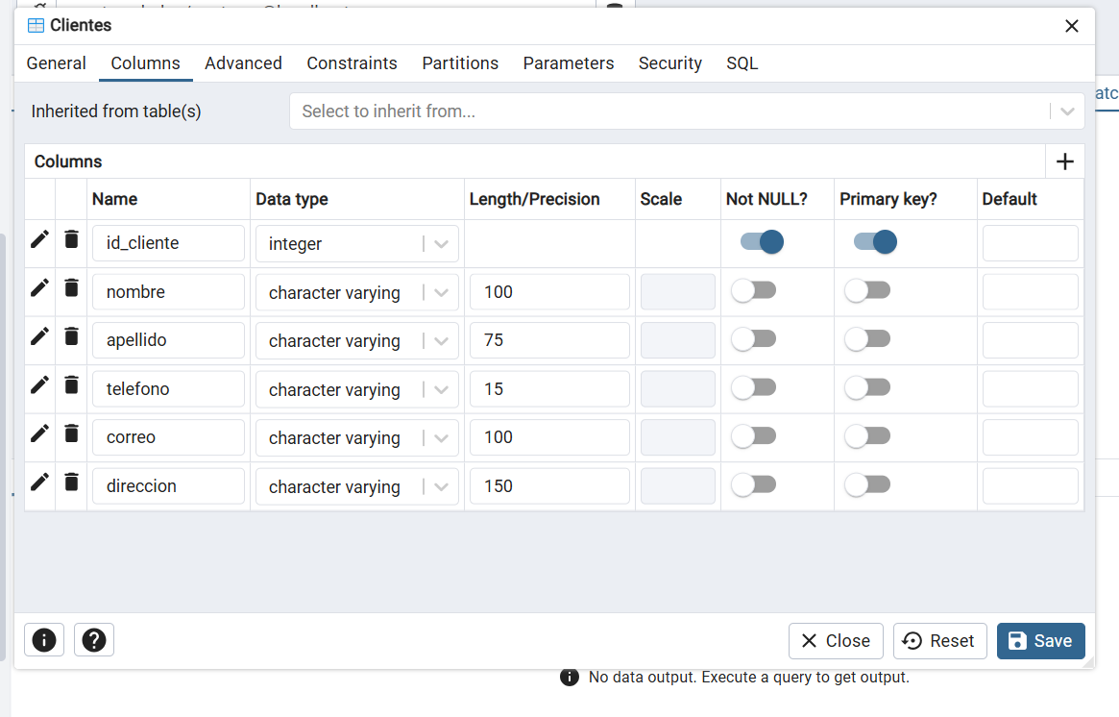
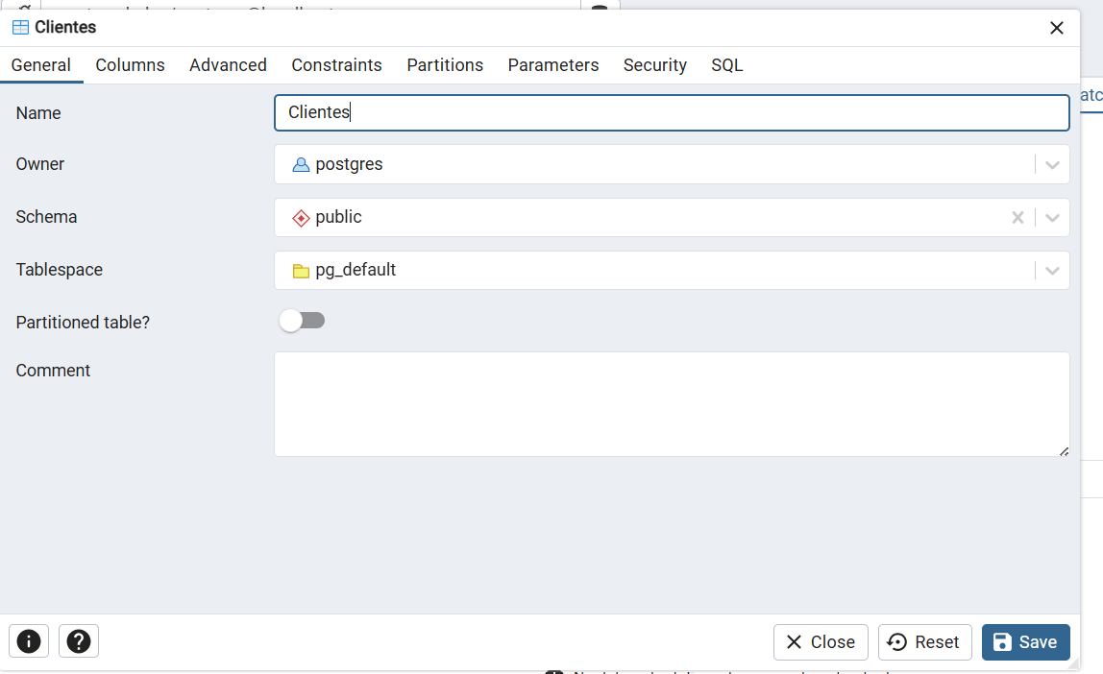
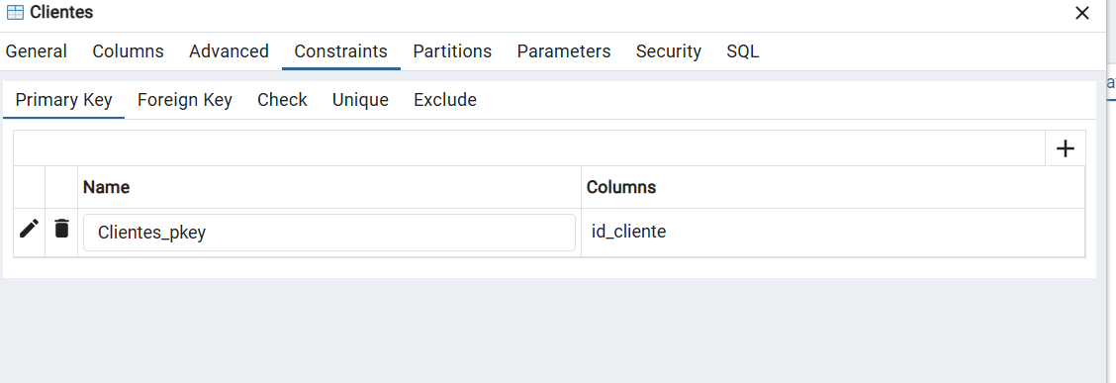
TABLA CLIENTE
Clientes guarda los datos de las personas que compran en la tienda de ropa. en ella se incluye información como el identificador del cliente, nombre, apellido, teléfono, correo electrónico y dirección. estos datos ayudan a reconocer a cada comprador y relacionarlo con las ventas que se registran dentro del sistema.

Slide 5
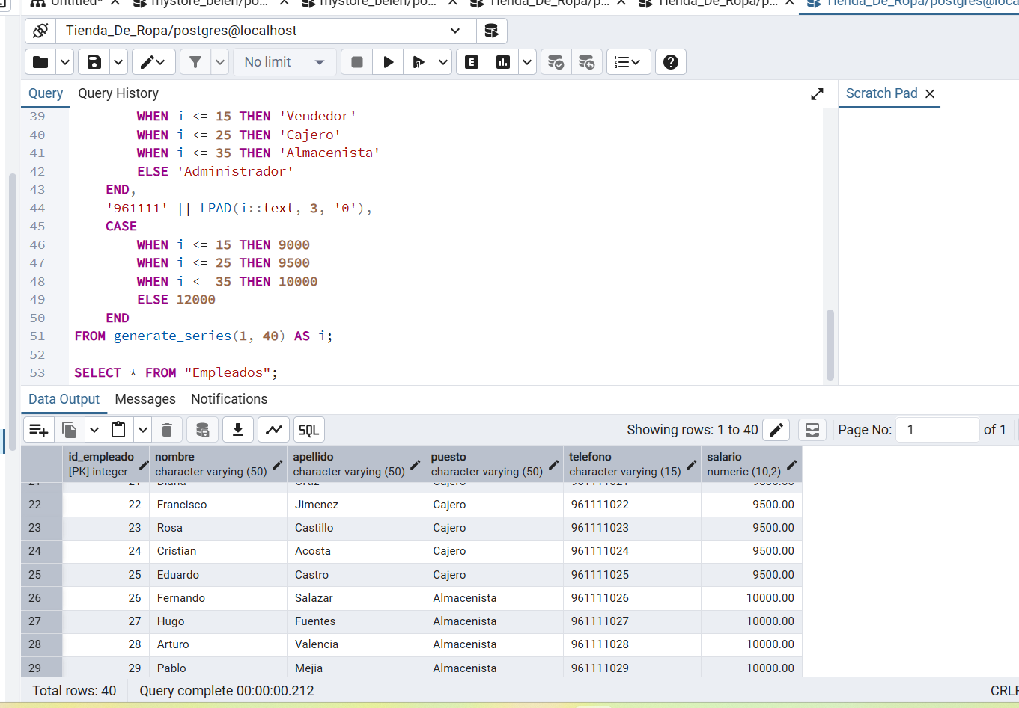
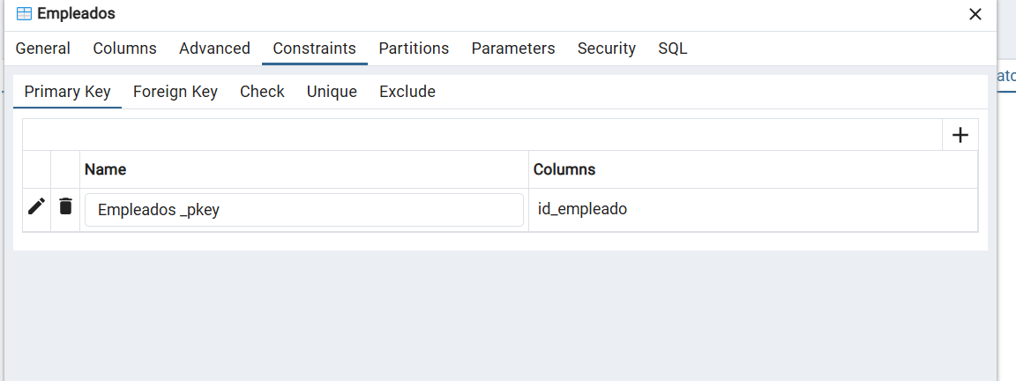
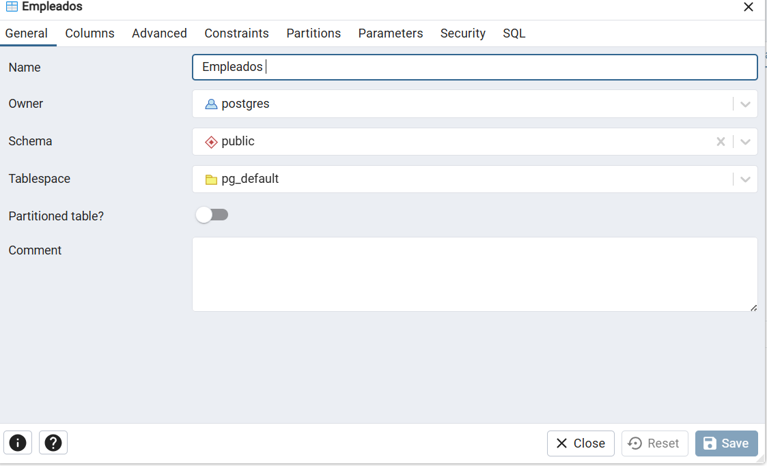
TABLA DE EMPLEADOS
se añadieron registros en la tabla empleados, colocando distintos cargos que forman parte de una tienda de ropa, como vendedores, cajeros, supervisores y gerente general. esto permitió mostrar una organización más completa del personal y hacer que la base de datos representara mejor el funcionamiento de un negocio real.

Slide 6
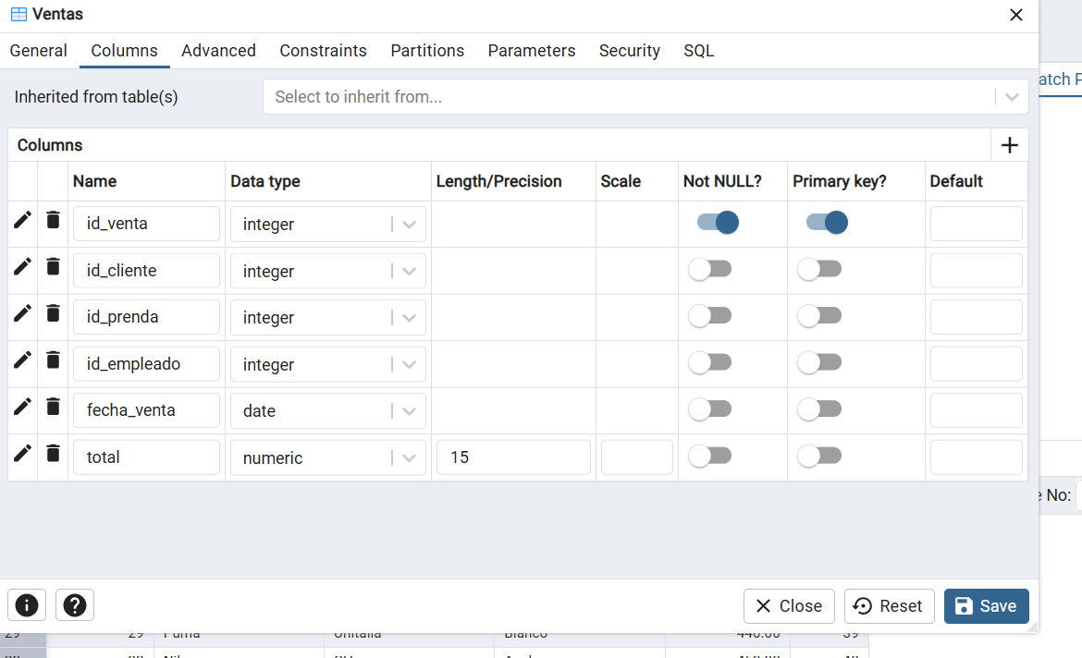
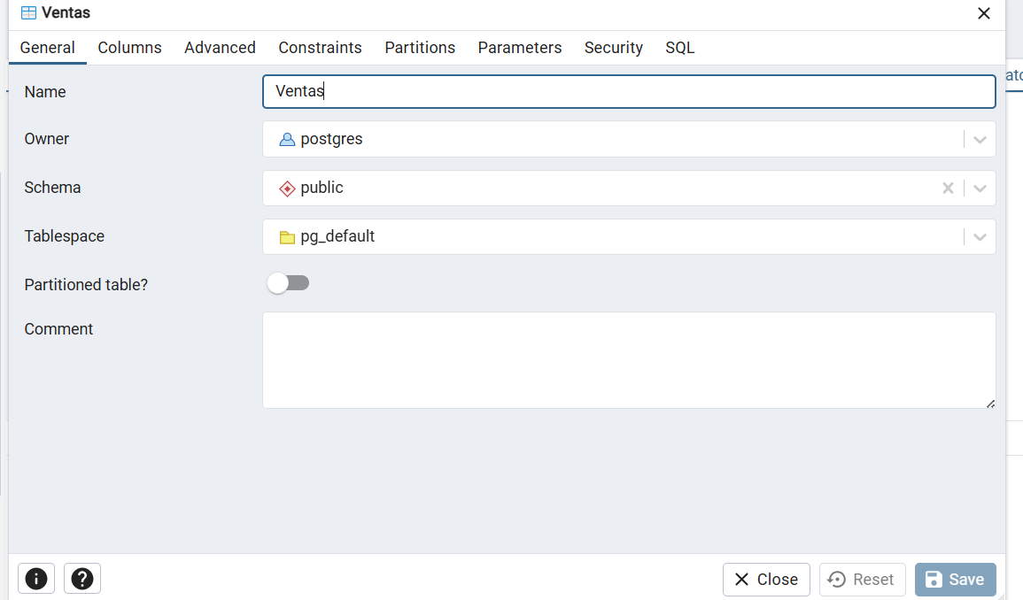
TABLA DE VENTAS
ventas permite almacenar los datos de las compras realizadas en la tienda de ropa. en ella se guarda información como el cliente que hizo la compra, la prenda que se vendió, el empleado que realizó la atención, la fecha de la venta y el monto pagado. esto facilita llevar un registro más claro y organizado de las ventas del negocio.

Slide 7
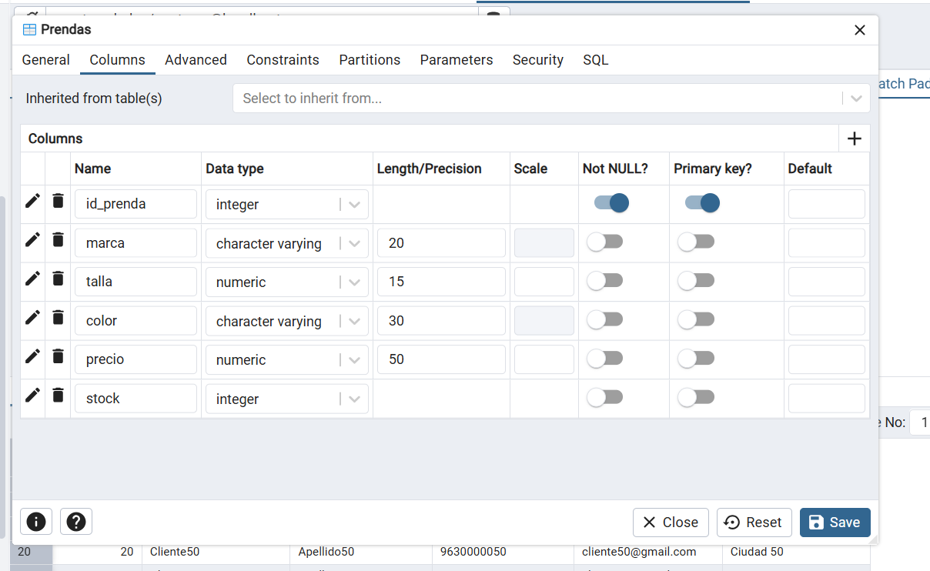
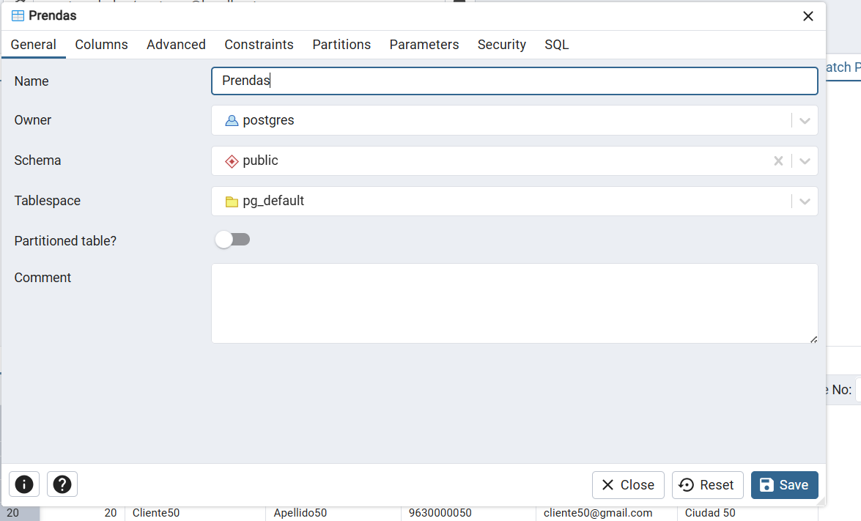
Tabla de prendas
Prendas se utilizó para guardar los datos de los artículos que se venden en la tienda de ropa. En ella se registran datos como el código de la prenda, marca, talla, color, precio y cantidad disponible. Esta información ayuda a llevar un mejor control del inventario y permite saber qué productos están disponibles para los clientes.

Slide 8
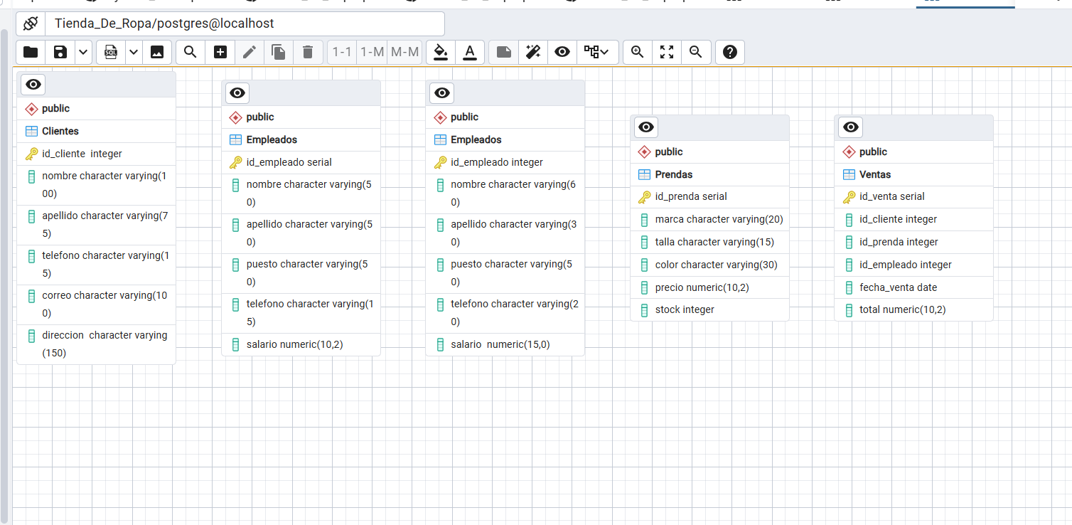

Slide 9
CONCLUSION
Este banco de ejercicio ayudó a aplicar los conocimientos sobre el manejo de bases de datos en postgresql. durante la actividad se crearon varias tablas para una tienda de ropa, donde se almacenó información de clientes, prendas, empleados y ventas. gracias a esto, se pudo entender mejor cómo organizar, guardar y consultar datos dentro de un sistema, representando el funcionamiento básico de un negocio real.

Slide 10
ANEXO LINK DE LA ACTIVIDAD SOLICITADA Y SUBIDA A GITHUB
https://github.com/lopezramirezsimone-cyber/FBD.git

